Slide 1
The balloon fashion show

Slide 2
New words
attract | тарту
create | құру
creation | жаратылыс
earn | қаражат табу
squeaky | жылауық
fit | жақындау
squeeze | сығу
take hours | уақытын алу
use | пайдалану
wrong | дұрыс емес

Slide 3
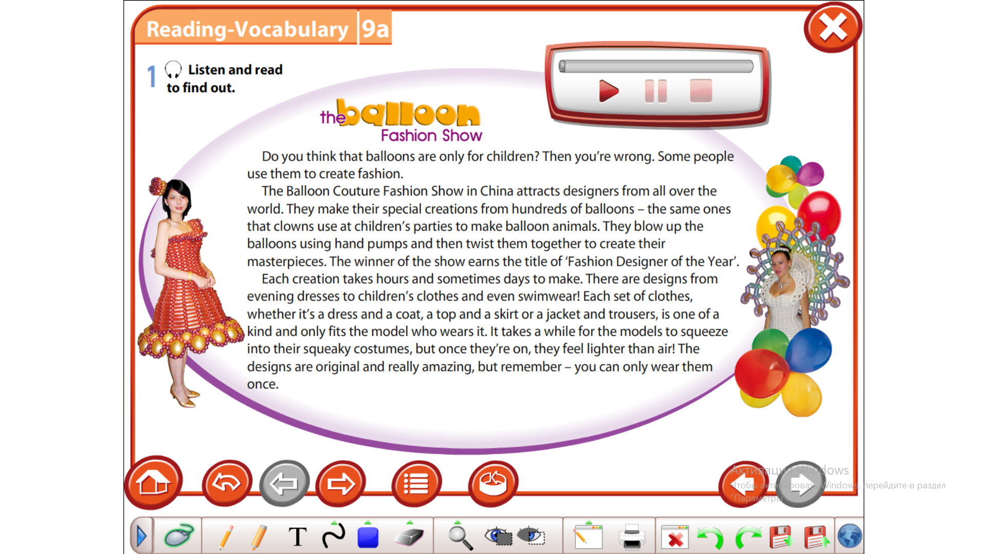

Slide 4
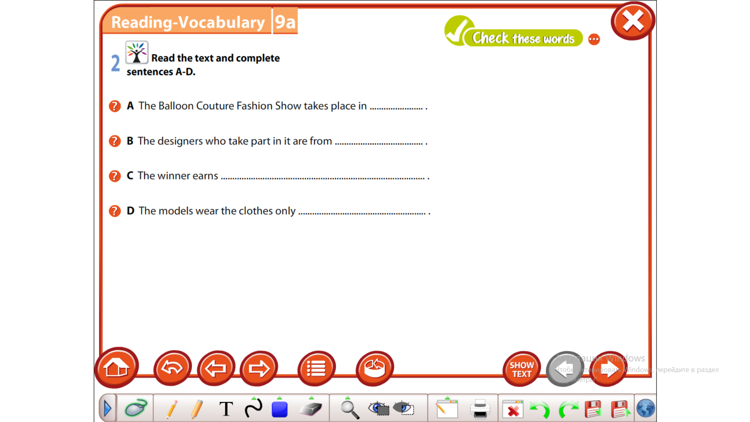

Slide 5
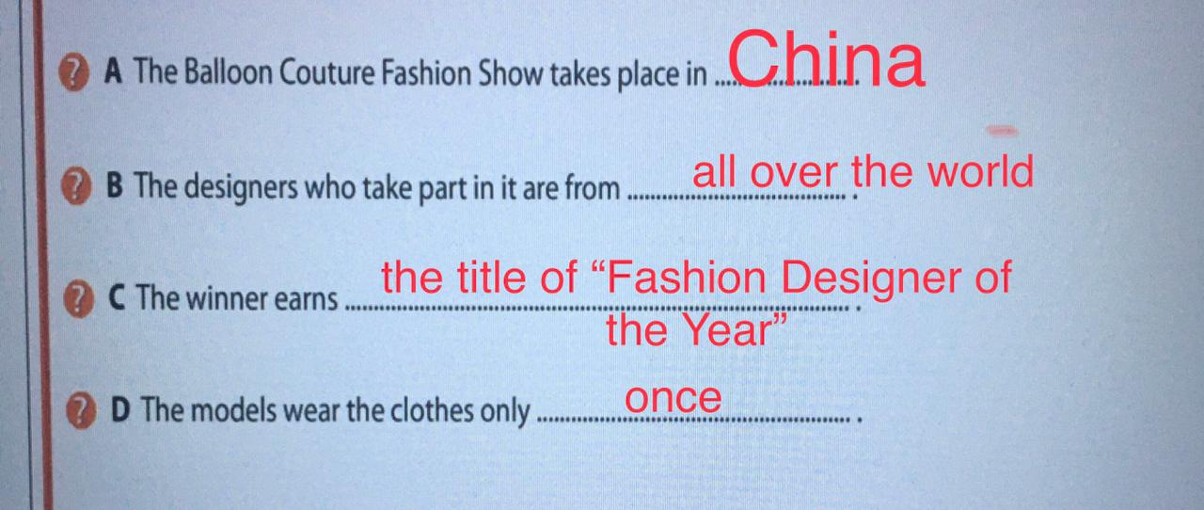

Slide 6
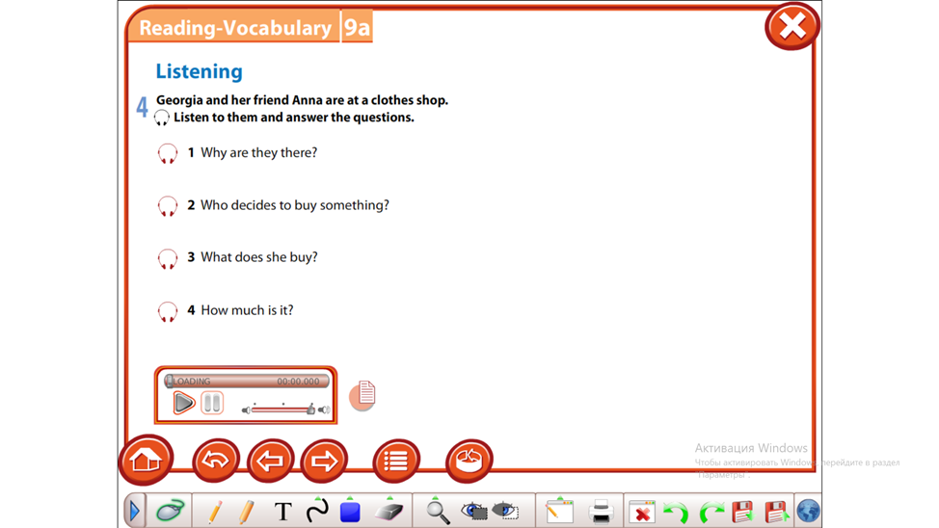

Slide 7
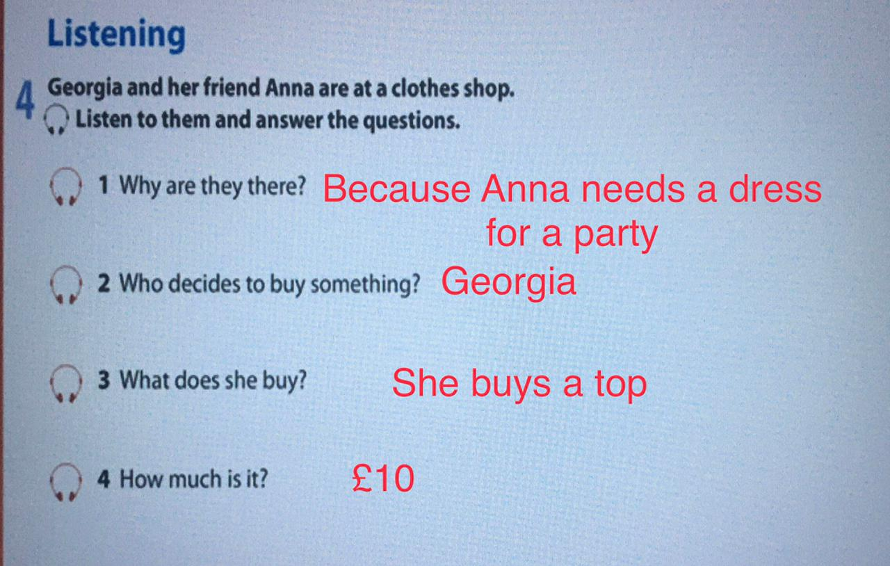

Slide 8
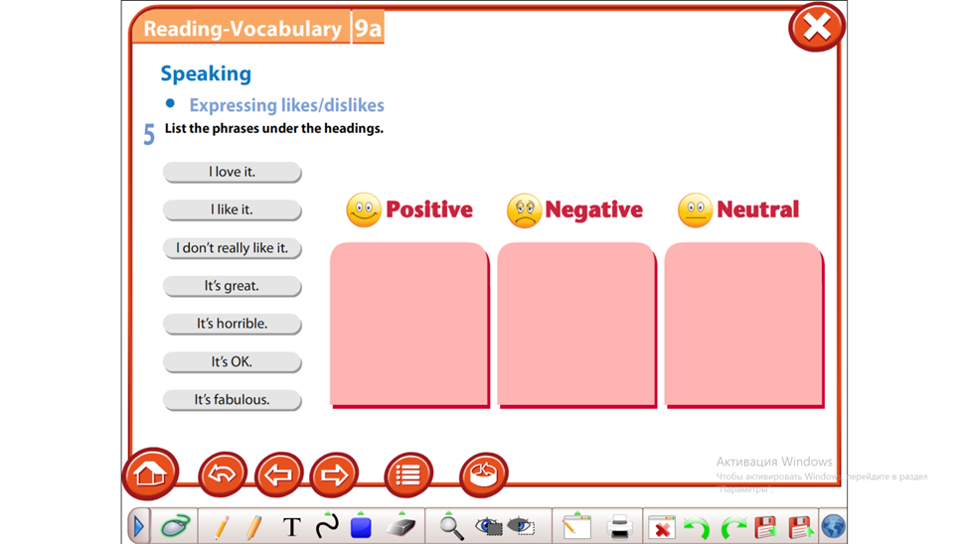

Slide 9
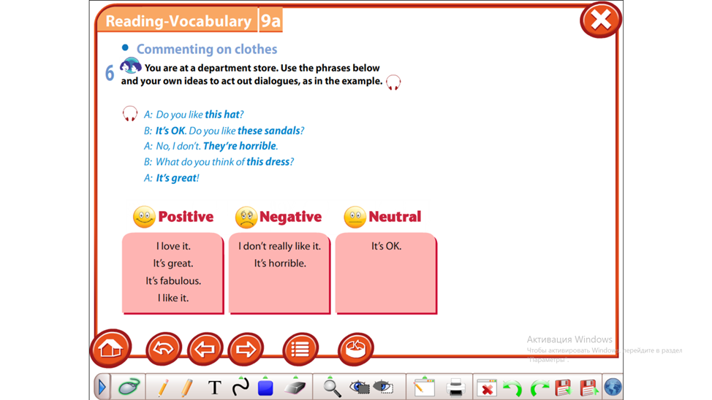

Slide 10


